Slide 1

Элементы ввода и валидация данных
ORTDNIPRO.ORG/JS

Slide 2
1. Регулярные выражения

Slide 3
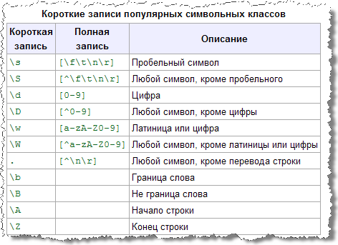
Регулярные выражения
Регулярные выражения – язык шаблонов которыми проверяется нахождение в строке искомых элементов.
https://ru.wikibooks.org/wiki/Регулярные_выражения
https://uk.wikipedia.org/wiki/Регулярний_вираз
3

Slide 4
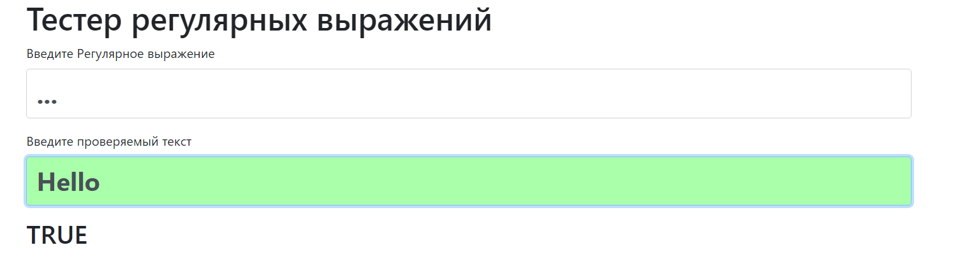
Тестер регулярных выражения
При помощи него мы можем протестировать регулярное выражение перед использованием.
В репозитории занятия: ./src/regexp-tester
4

Slide 5
2. Работа с регулярными выражениями в JavaScript

Slide 6
Регулярные выражения в JavaScript
RegExp.test(string)
String.match(RegExp)
String.search(RegExp)
String.replace(RegExp, Function)
Методы строк и методы объекта RegExp которые нам могут пригодиться.
Подробнее: https://learn.javascript.ru/regexp-methods
6

Slide 7
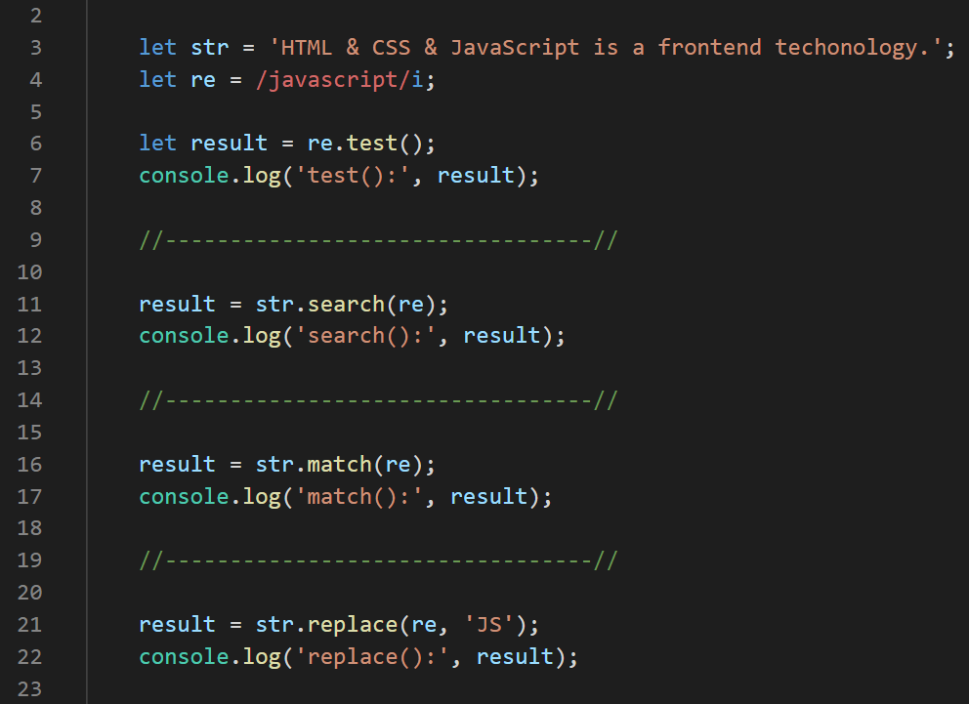
Регулярные выражения в JavaScript
Подробнее: https://learn.javascript.ru/regexp-methods
7

Slide 8
3. DOM и валидация данных

Slide 9
Валидация данных
(проверка на корректность)
Валидация данных сводиться к проверке соответствуют ли введённые данные шаблону. Что считать корректным, а что нет – определяет разработчик.
9

Slide 10
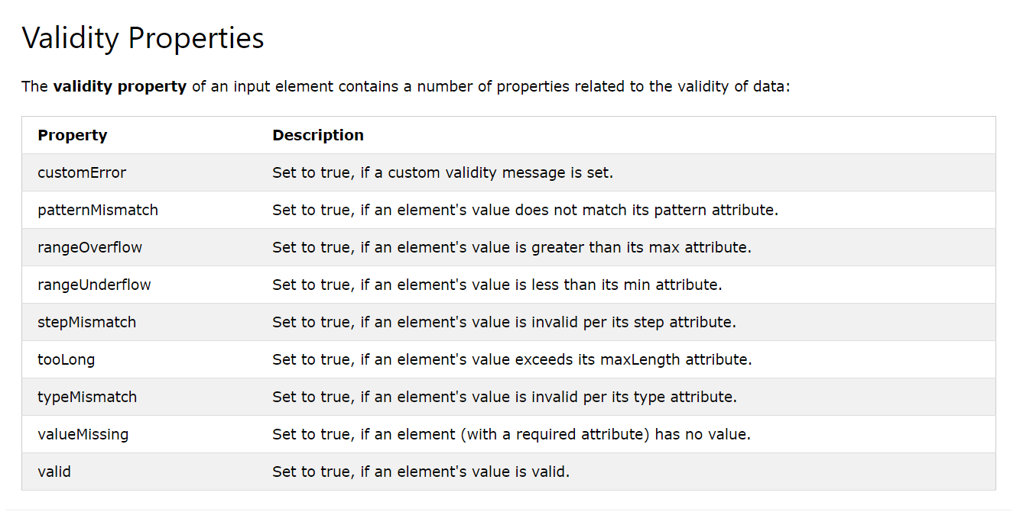
Свойство .validity элементов ввода
Свойство .validity доступное у элементов ввода позволяет получить детальную информацию и проблемах при валидации данных в элементе ввода.
Подробнее: https://www.w3schools.com/js/js_validation_api.asp
10

Slide 11
3. Немного практики #1

Slide 12
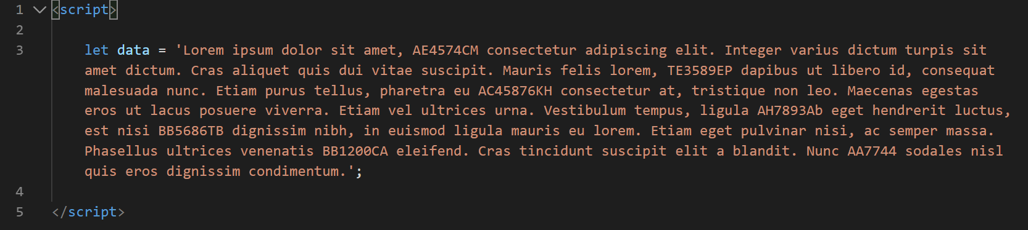
Работы с регулярными выражениями в JavaScript
Воспользуйтесь шаблоном в репозитории занятия ./src/demo-example-1
12

Slide 13
4. Валидация средствами
JavaScript

Slide 14
Проверка вводимых данных (валидация)
Проверка вводимых данных сводиться к:
1. Заполнено ли поле (выбран ли вариант, для полей выбора)?
2. Соответствуют ли введённые данные шаблону?
14

Slide 15
JavaScript, формы и элементы ввода
Для JavaScript’а элементы ввода это текстовые поля. Получить (или установить) информацию из них можно обратившись к свойству value элемента.
Но нам не обязательно проверять значение, мы можем «спросить» браузер считает ли он значение валидным, обратившись к методу .checkValidity() элемента ввода.
15

Slide 16
Алгоритм валидации с JavaScript:
Подписываемся на событие клик (onclick) кнопки запускающей отправку данных;
В обработчике событие проверяем данные на соответствие (.checkValidity() для формы);
Если данные не корректны сообщаем об это пользователю и отменяет отправку данных (Для этого достаточно вызвать метод .preventDefault() у объекта с информацией о событии);
Если данные корректны, запускаем процесс отправки данных вызвав метод .submit() для формы.
16

Slide 17
Немного практики #2

Slide 18
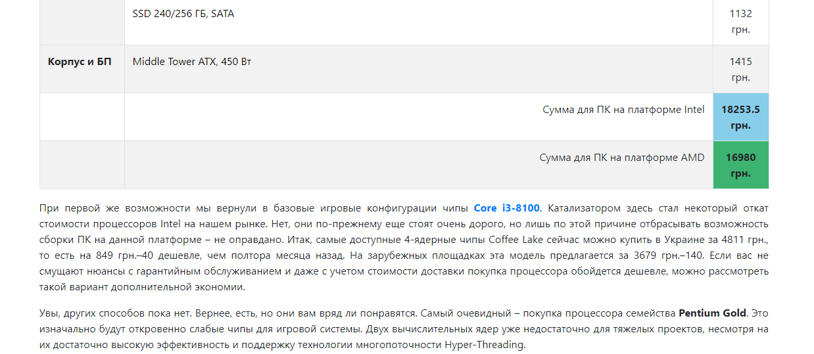
Регулярные выражения в JavaScript на практике
Реализуем замену долларовых цен на гривневые (с пересчётом)
Воспользуйтесь шаблоном в репозитории занятия ./src/demo-example-2
18

Slide 19
Немного практики #3

Slide 20
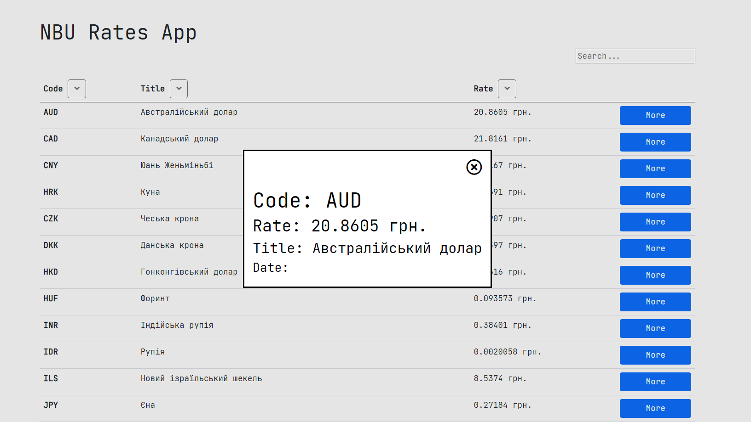
Развиваем концепцию Single Page Application
Воспользуйтесь шаблоном в репозитории занятия ./src/demo-example-3
20

Slide 21
К следующему занятию будет полезно почитать о…

Slide 22
К следующему занятию…
Single Page Application, Vue.js

Slide 23
Домашнее задание
/сделать

Slide 24
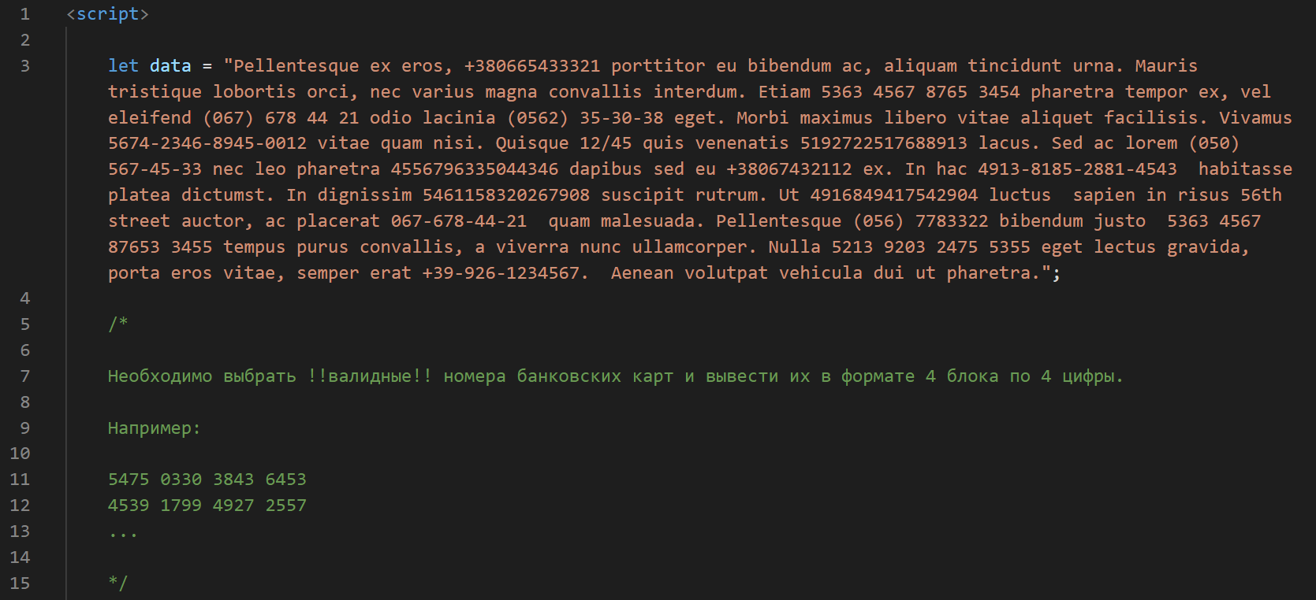
Домашнее задание #K.1
Задача: Выбрать из строки корректные, валидные, номера банковских карт и вывести их в формате 4 блока по 4 цифры.
Воспользуйтесь шаблоном в репозитории занятия: ./src/homework-template-1
24

Slide 25
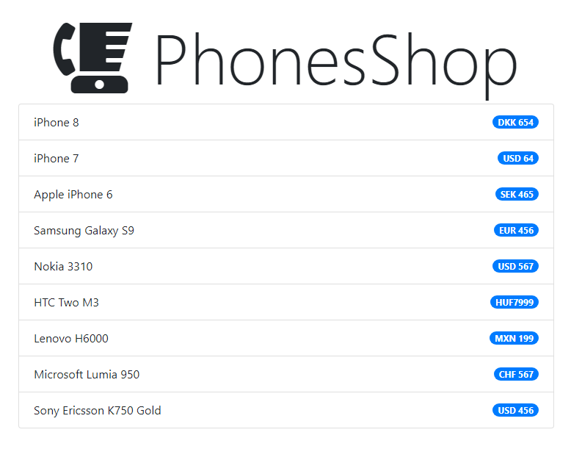
Домашнее задание #K.2
Воспользуйтесь шаблоном в репозитории занятия: ./src/homework-template-2
Задача: Пересчитать цены на товары в гривну в соответствии с актуальными курсами валют НБУ.
25

